Slide 1
Java web开发基础
授课教师：李栋

Slide 2

QQ群
Notes:
群里发送通知：作业，考试其他重要的通知
学习交流，大家对着门课的学习进行交流

Slide 3
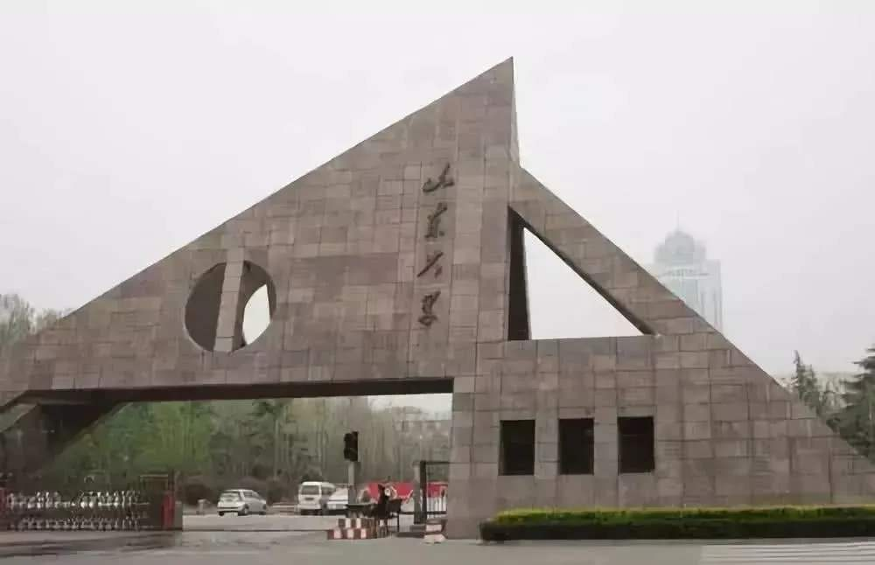
个人简介
11年硕士研究生毕业于山东大学计算机专业

Slide 4
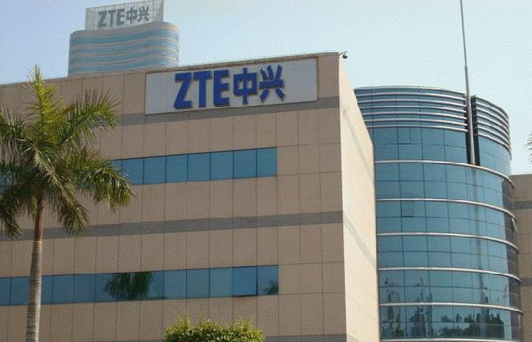


个人简介
先后任职于中兴通讯，通联支付和浪潮三家IT企业
Notes:
这十年涉及的开发语言主要是java，Python，HTML，js，PHP等等
设计的领域：通讯领域，网联网支付，云计算与大数据领域

Slide 5
课程信息
Java web开发基础&Java web开发基础实验
同一个内容，两门课程，一个是理论，一个是实践
专业选修课
考核方式：考查
考查内容：考勤，平时作业/实验报告，课堂随测以及期末考试
期末考试（>=50%)：理论课重点在于对于知识点的理解和掌握；实验课重点在于动手实践，开发出对应的功能
Notes:
采取的教课方式：先上理论课，再上实验课巩固加深理解

Slide 6

教材信息
教材购买网址：http://www.tup.com.cn/booksCenter/book_06280302.html
特点：理论讲解比较详细，且教材知识点的举例由浅入深，具有很强的操作性
建议大家可以多选择其他的教材，与之形成互补
利用好网络资源去学习:百度，技术博客，官方文档等等

Slide 7
先修课程以及知识基础
Java程序语言设计
面向对象
多态
重写(Override)与重载(Overload)
抽象类与接口
HTML标记语言（掌握）
HTML学习网址：https://www.runoob.com/html/html-tutorial.html
数据库相关知识
MySQL
SQL

Slide 8
学习建议
主动学习
不要局限于课堂所讲
多动手
学习过程中遇到困难，要多思考，去查找资料
在本课程学习中遇到难点或者不宜理解的地方，不要纠结与某个地方，可以先放一放往后继续学习，通过后面知识点的学习，前面看不懂的知识点一般都能理解。

Slide 9
实验课程-要求
开发工具：
JDK+eclipse+Tomcat
电脑：
建议大家使用个人笔记本电脑做开发实践

Slide 10
教学内容
第1章主要介绍了xml相关知识
第2章主要讲解Tomcat开发web站点的一些基础知识
第3章针对HTTP协议进行了详细的讲解
第4-8章是java web开发的核心技术
第9章讲解了jsp开发中的一些常见模型，包括JSP model和MVC模型

